Slide 1
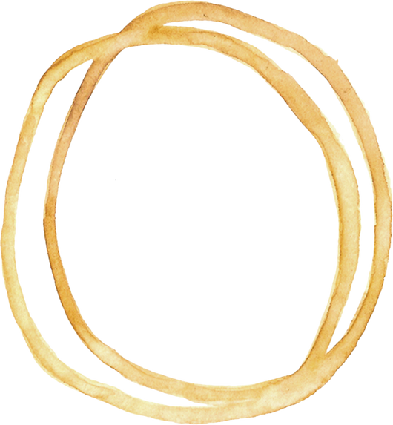
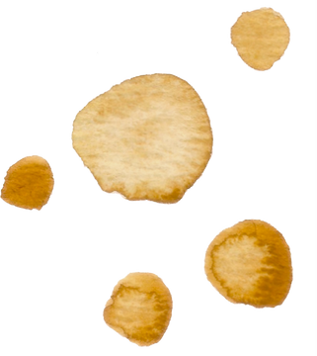
CHÀO MỪNG CÁC EM ĐẾN VỚI BÀI HỌC NGÀY HÔM NAY!

Slide 2
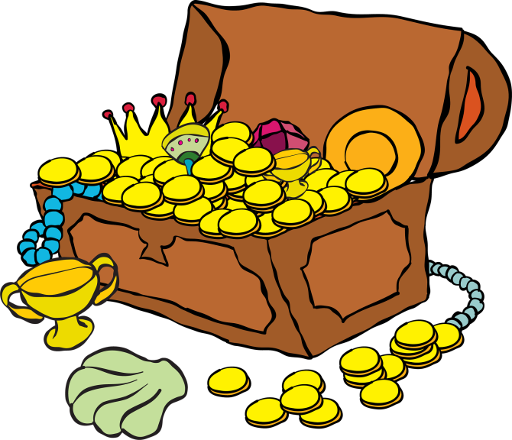
BÍ MẬT KHO BÁU CỔ

Slide 3
Chào mừng cậu bé đến với hang động bí mật của ta!!! Ta sẽ tặng cậu những rương châu báu với điều kiện cậu phải tự vượt qua thử tháchcủa những chiếc rương kia!
Chúc cậu may mắn...

Slide 4
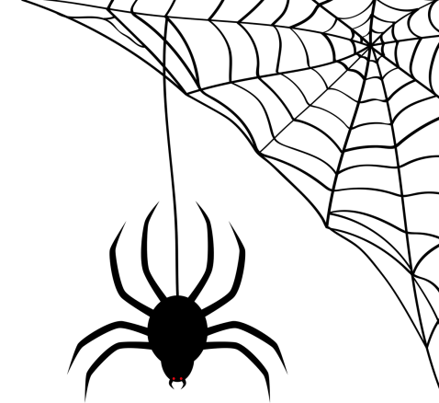
1. Trong bài “Chuyện bốn mùa” có mấy nàng tiên?
Truyện có 4 nàng tiên: Xuân, Hạ, Thu, Đông

Slide 5
1. Trong bài “Chuyện bốn mùa”, theo lời các nàng tiên, mùa Xuân có điều gì hay?
Mùa xuân về, vườn cây nào cũng đâm chồi nảy lộc.
Ai cũng yêu quý nàng Xuân.

Slide 6
1. Trong bài “Chuyện bốn mùa”, theo lời các nàng tiên, mùa Hạ có điều gì hay?
Phải có nắng của nàng Hạ thì cây trong vườn mới đơm trái ngọt. Có nàng Hạ, các cô cậu học trò mới được nghỉ hè.

Slide 7
1. Trong bài “Chuyện bốn mùa”, theo lời các nàng tiên, mùa Thu có điều gì hay?
Thiếu nhi thích nàng Thu nhất. Không có nàng Thu, làm sao có đêm trăng rằm rước đèn, phá cỗ.

Slide 8
1. Trong bài “Chuyện bốn mùa”, theo lời các nàng tiên, mùa Đông có điều gì hay?
Có nàng Đông mới có giấc ngủ ấm trong chăn. Mọi người không thể không yêu nàng Đông.

Slide 9
BÀI 28
Bài đọc 2
BUỔI TRƯA HÈ

Slide 10
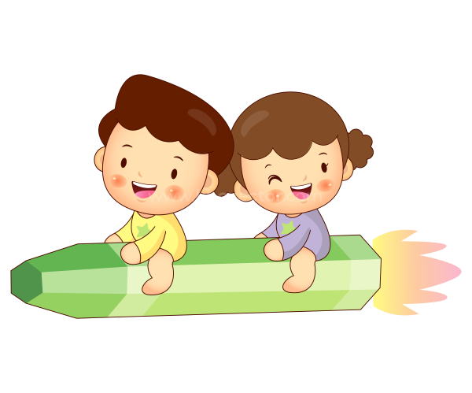
ĐỌC

Slide 11
BUỔI TRƯA HÈ
Buổi trưa lim dim
Nghìn con mắt lá
Bóng cũng nằm im
Trong vườn êm ả.
Hoa đại thơm hơn
Giữa giờ trưa vắng
Con bướm chập chờn
Vờn đôi cánh nắng.
Con tằm ăn dâu
Nghe như mưa rào
Bà dậy thay lá
Tay già lao xao…
HUY CẬN
Bò ơi, bò nghỉ
Sau buổi cày mai
Có gì ngẫm nghĩ
Nhai mãi, nhai hoài…
Bé chưa ngủ được
Bé nằm bé nghe
Âm thầm rạo rực
Cả buổi trưa hè.

Slide 12
CHÚ THÍCH
Chập chờn: khi ẩn khi hiện, khi rõ khi không
Lao xao: từ gợi tả những tiếng động nhỏ xen lẫn vào nhau

Slide 13
LUYỆN ĐỌC TỪNG ĐOẠN
1
Buổi trưa lim dim
Nghìn con mắt lá
Bóng cũng nằm im
Trong vườn êm ả.
3
Hoa đại thơm hơn
Giữa giờ trưa vắng
Con bướm chập chờn
Vờn đôi cánh nắng.
Con tằm ăn dâu
Nghe như mưa rào
Bà dậy thay lá
Tay già lao xao…
HUY CẬN
5
2
Bò ơi, bò nghỉ
Sau buổi cày mai
Có gì ngẫm nghĩ
Nhai mãi, nhai hoài…
Bé chưa ngủ được
Bé nằm bé nghe
Âm thầm rạo rực
Cả buổi trưa hè.
4

Slide 14
ĐỌC TOÀN BÀI
Buổi trưa lim dim
Nghìn con mắt lá
Bóng cũng nằm im
Trong vườn êm ả.
Hoa đại thơm hơn
Giữa giờ trưa vắng
Con bướm chập chờn
Vờn đôi cánh nắng.
Con tằm ăn dâu
Nghe như mưa rào
Bà dậy thay lá
Tay già lao xao…
HUY CẬN
Bò ơi, bò nghỉ
Sau buổi cày mai
Có gì ngẫm nghĩ
Nhai mãi, nhai hoài…
Bé chưa ngủ được
Bé nằm bé nghe
Âm thầm rạo rực
Cả buổi trưa hè.

Slide 15
ĐỌC HIỂU

Slide 16
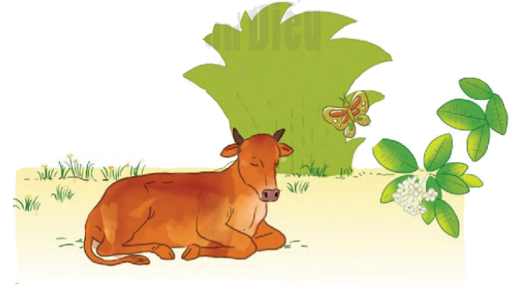
1. Tìm những từ ngữ, hình ảnh ở khổ thơ 1 tả buổi trưa hè yên tĩnh.
Những từ ngữ, hình ảnh ở khổ thơ 1 tả buổi trưa hè yên tĩnh: lim dim, nằm im, êm ả.

Slide 17
2. Giữa buổi trưa hè yên tĩnh có những hoạt động gì?
Hoạt động của con vật
Hoạt động của con người

Slide 18
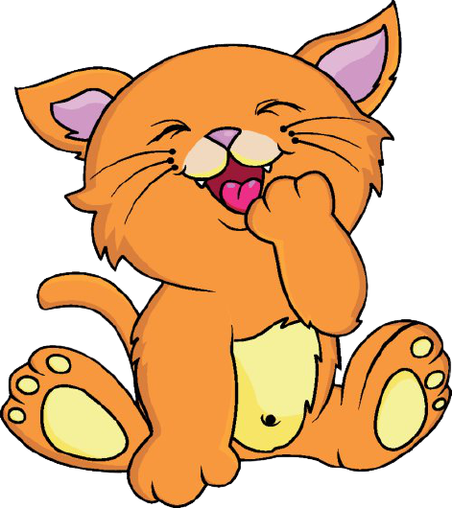
Hoạt động của con vật
Bò nghỉ, ngẫm nghĩ gì đó, cứ nhai mãi, nhai hoài.
Con bướm chập chờn vờn đôi cánh trắng
Con tằm ăn dâu nghe như mưa rào.

Slide 19
b. Hoạt động của con người
Bé chưa ngủ được, âm thầm rạo rực nằm nghe những âm thanh của buổi trưa hè.
Bà dậy thay lá dâu, tay già lao xao.

Slide 20
3. Giữa buổi trưa hè, có thể nghe thấy âm thanh nào? Chọn ý đúng:
Tiếng tằm dâu ăn
Tiếng mọi người lao xao
Tiếng mưa rào

Slide 21
4. Vì sao giữa buổi trưa hè có thể nghe thấy âm thanh nói trên? Chọn ý đúng:
Vì trưa hè rất nắng
Vì trưa hè rất yên tĩnh
Vì trưa hè nhiều gió

Slide 22
LUYỆN TẬP

Slide 23
1. Tìm một từ chỉ hoạt động, một từ chỉ đặc điểm trong bài thơ Buổi trưa hè
VÍ DỤ:
Một từ chỉ hoạt động: nằm, nghỉ, ngẫm, nghĩ,…
Một từ chỉ đặc điểm: lim dim, êm ả, thơm, vắng,…

Slide 24
2. Hãy đặt một câu theo mẫu Ai thế nào? Để nói về buổi trưa hè.
VÍ DỤ:
Buổi trưa hè rất yên ả.
Buổi trưa hè thật yên tĩnh.
Giữa trưa, cánh bướm chập chờn.

Slide 25
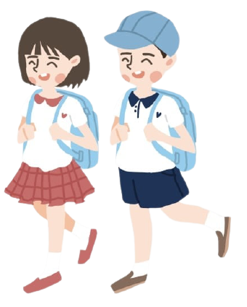
CỦNG CỐ, DẶN DÒ

Slide 26
HẸN GẶP LẠI CÁC EM
TRONG BÀI HỌC SAU!

